Slide 1
弹球游戏
主讲人：徐尚瑞

Slide 2
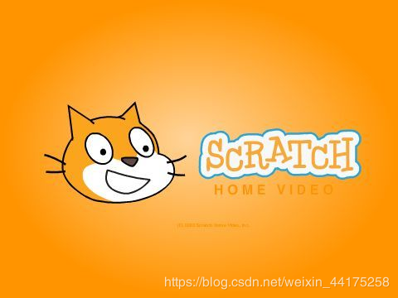
Scratch介绍
Scratch可以说是编程软件，更可以说是创作软件，还可以当作机器人软件来用，教师应该重点培养学生思维能力、解决问题能力和创新能力。本节课位于新章节的起始位置。在联系旧识、生成新知、激发学生学习兴趣等方面起到了承上启下的重要作用。

Slide 3
软件安装
官网地址是：https://scratch.mit.edu
软件下载地址是：https://scratch.mit.edu/download
https://blog.csdn.net/weixin_44175258/article/details/107341686
具体安装步骤及安装问题见如下链接：

Slide 4
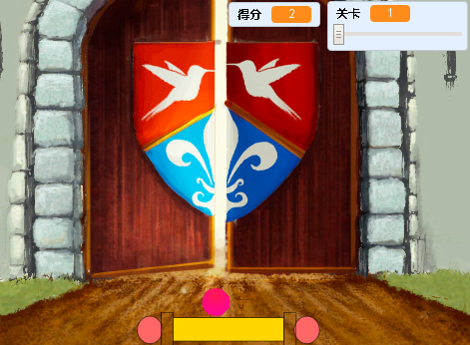
任务分析
下方设置一块球拍，画面中有一个球进行移动，小球打到砖块得分，达到一定分数进入下一关。左中上三面墙会反弹，但碰到下方墙壁游戏结束。

Slide 5
需求分析
1、游戏至少设计5个关卡（界面），难度依次递增。
2、难度递增方式：提升球的移动速度，降低球拍的移动速度，减短球拍的长度，障碍物数量增加。
3、画面上方设计若干障碍物，用球击打障碍物，障碍物会消失，当障碍物全部消失则进入下一关。
4、每次击中障碍物会有积分，界面显示当前积分和历史积分前5名最高分排行榜。
5、基本规则：球拍在画面下方，只能通过键盘控制，只能左右移动。
6、背景、角色等道具素材选材新颖，需要合适的背景音乐和游戏操作相关声音（如击球声，拾取道具声，射击声等）。
7、附加功能：障碍物消失时会出现道具，道具降落被球拍捡到后会有两种效果：（1）增加一个弹球 （2）球拍可以发射子弹击打障碍物

Slide 6
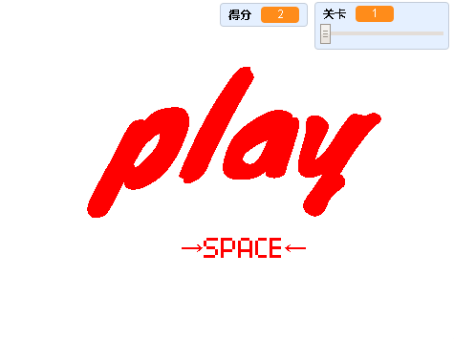
项目介绍
按下“space”空格键即可开始游戏，右上角显示当前得分和当前关卡。

Slide 7
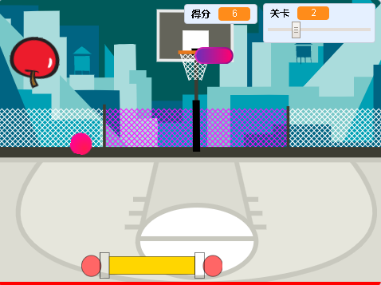
项目介绍
球击到砖块，砖块变色后消失并得分，到达固定分数进入下一关，并会触发额外道具“苹果”。
小球触碰上左右三面会反弹，触碰下端及红线位置游戏结束。
小球会随关数增加速度变快。
砖块会随关数增加数量变多。
挡板会随关数增加长度变短。
挡板会随关数增加速度变慢。

Slide 8
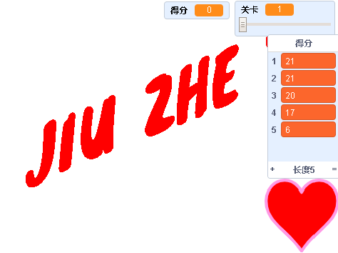
项目介绍
如游戏失败显示“jiuzhe”失败页面右边显示得分排行，点击右下角红心重新开始游戏。

Slide 9
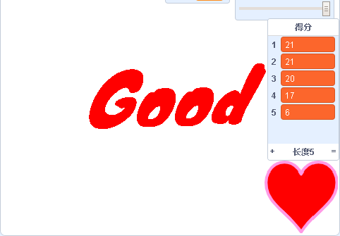
项目介绍
游戏通关显示“good”页面，并显示得分排行榜与再来一次红心按钮。

Slide 10
谢谢观看

